Slide 1

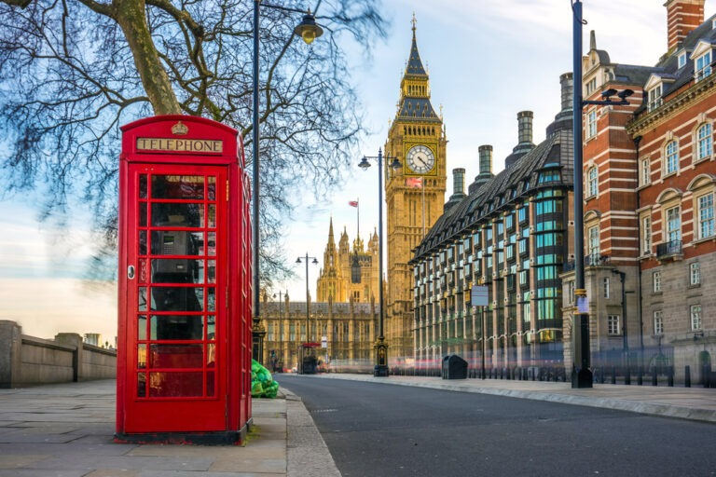
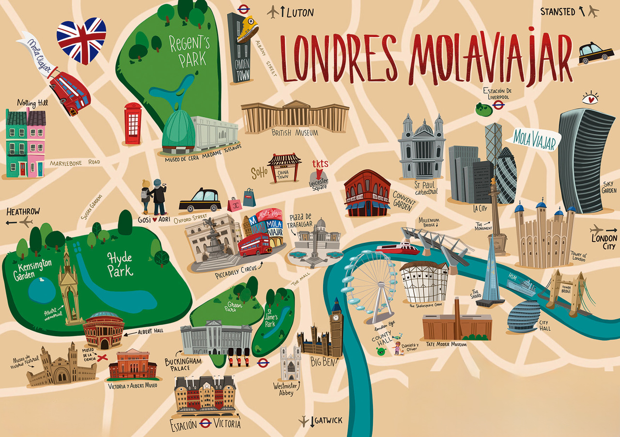

Modelo analítico airb&b
LONDRES
Notes:
Buenas tardes mi nombre es Dysmar Vidal, actualmente estoy estudiando Análisis de datos y se nos encargado un proyecto referente al Airb&b en la ciudad de Londres. Como Agente organizador de viajes evaluaremos las opciones 3B “Buena, Bonita y Barata” para una escapada en esta ciudad.

Slide 2

objetivo
Ofrecemos una experiencia de viaje integral y satisfactoria, que basada en un análisis de datos permita la evaluación de las condiciones optimas entre movilidad, alojamiento y actividades para los viajeros.
Notes:
mi objetivo es crear una programación de viaje personalizada para una experiencia atractiva en Londres, utilizando hospedajes en pisos de corta estancia a través de Airbnb. Basándonos en cierto perfil de viajeros, indicaremos algunas recomendaciones basadas en datos sobre los mejores barrios para hospedarse, los mejores precios y las atracciones clave de la ciudad.
Este enfoque no solo ofrece una experiencia de viaje personalizada, sino que también se basa en un análisis de datos efectivo para garantizar que el alojamiento con características y movilidad para que las actividades sean rentables y satisfactorias para los viajeros.

Slide 3
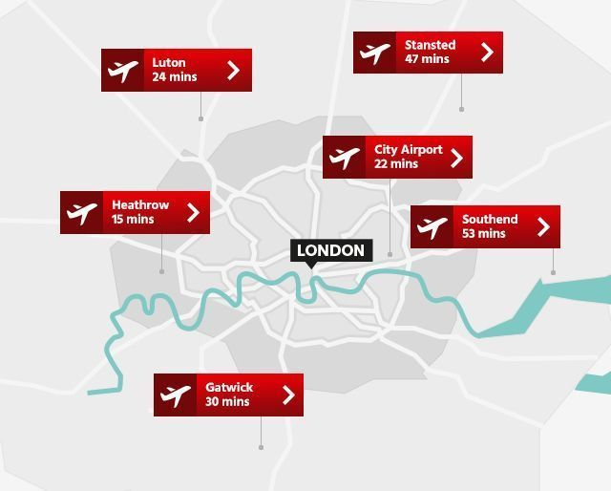
Perfil del viajero
Duración del viaje: 4 noches, PRECIO Medio 120,00€ -250,00€ p/noche (entre £100-£200 * 1,20 £ /€)
Intereses: Cultura, Historia, Arte, Gastronomía.
Preferencia de alojamiento: Piso o apartamento de corta estancia en barrios bien conectados y cercanos a puntos turísticos principales.
Grupo de viajeros: Puede ser para una pareja, una familia pequeña o un grupo de amigos de hasta 4 Integrantes.
Aeropuertos de Londres
Notes:
Londres es la ciudad más grande de Europa y una de las más grandes del mundo, cuenta con 8,8 millones de habitantes en el área urbana y más de 14 millones en el área metropolitana. Geográficamente podemos dividir la ciudad en 33 distritos diferentes.. Cubre un área de 1579 km² .
Londres, con 18,8 millones de turistas procedentes de fuera de Reino Unido, ocupó la segunda plaza de una lista encabezada por Estambul.
Cuenta con 4 aeropuertos comunican a Londres con el resto del mundo. Debido a esto se puede encontrar múltiples opciones de vuelos en compañías low cost vuelan allí.
Los mejores precios se pueden encontrar a través de un meta buscador de vuelos y como Tip adicional, una vez seleccionado qué vuelo es conveniente comprarlo directamente por la web de la aerolínea.

Slide 4
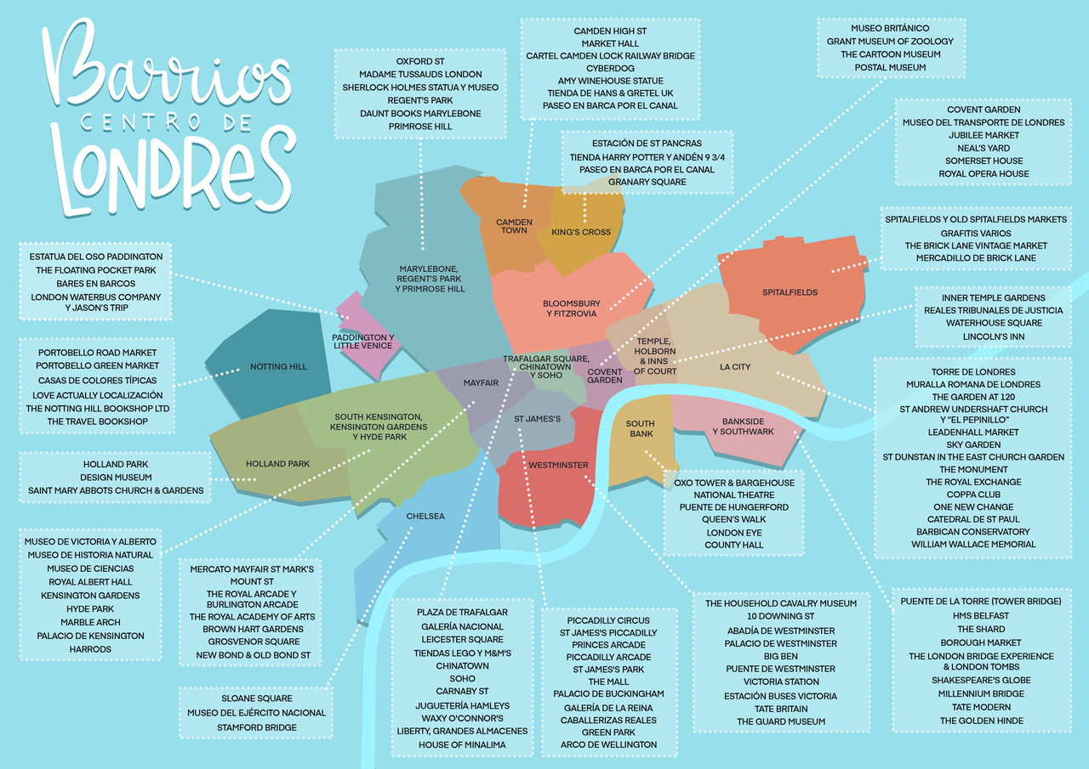
Barrios
Notes:
Londres se divide en 33 municipios, boroughs en inglés; incluyendo la ciudad antigua, la City. Y en general cuenta con una amplia oferta de actividades culturales y turísticas que nos proporcionan una amplia oferta de mas de 60,000 alojamientos de AirbandB con múltiples características.
Como os había comentado en este caso de estudio consideraremos una escapada de 4 noches posiblemente un puente o fin de semana largo, para un grupo familiar de 4 integrantes con niños y buscamos pisos en zonas clave de la ciudad que nos ofrezcan una buena mezcla de accesibilidad, seguridad y cercanía a los principales puntos turísticos y que tengamos actividades interesantes para cada integrante. La elección del alojamiento se basa en datos como las preferencias turísticas, los costos de alojamiento de Airbnb, la proximidad a estaciones de transporte y la popularidad del barrio.

Slide 5

Zonas recomendadas
Covent Garden , Westminster(parte central)
Barrio vibrante, lleno de teatros, restaurantes y boutiques. Ideal para turistas que buscan estar cerca de la vida cultural. Atractivos cercanos: Museo Británico, Teatro, restaurantes y bares.
South Bank, Southwark:
A orillas del río Támesis, con vistas impresionantes y cercanía a museos y teatros. Atractivos cercanos: Tate Modern, Shakespeare’s Globe, London Eye.
Shoreditch y Spitalields ,Hackney:
Barrio moderno y creativo, conocido por su arte callejero, galerías y vida nocturna. Atractivos cercanos: Brick Lane, Spitalfields Market, tiendas vintage.
Chelsea, Kensington and Chelsea: Zona residencial y tranquila, ideal para quienes buscan una estancia cómoda y relajante. Atractivos cercanos: Museo de Historia Natural, Kensington Gardens, tiendas de lujo.
Notting Hill, Kensington and Chelsea:
Famoso por sus casas coloridas, mercados, y una atmósfera tranquila pero sofisticada. Atractivos cercanos: Mercado de Portobello, tiendas exclusivas.
Notes:
Zonas recomendadas:
Covent Garden, Westminster (parte central) : Características: Barrio vibrante, lleno de teatros, restaurantes y boutiques. Ideal para turistas que buscan estar cerca de la vida cultural.
Precio promedio por noche: €180-€220 Tasa de ocupación: Alta, debido a su cercanía con el West End y otras atracciones. Atractivos cercanos: Museo Británico, Teatro, restaurantes y bares.
Shoreditch y Spitalields ,Hackney: Características: Barrio moderno y creativo, conocido por su arte callejero, galerías y vida nocturna. Precio promedio por noche: €150-€180
Tasa de ocupación: Alta entre los jóvenes y viajeros que buscan una experiencia más bohemia. Atractivos cercanos: Brick Lane, Spitalfields Market, tiendas vintage.
Notting Hill, Kensington and Chelsea: Características: Famoso por sus casas coloridas, mercados, y una atmósfera tranquila pero sofisticada. Precio promedio por noche: €200-2€230 Tasa de ocupación: Moderada a alta, especialmente en temporada alta. Atractivos cercanos: Mercado de Portobello, tiendas exclusivas.
South Bank,Southwark : Características: A orillas del río Támesis, con vistas impresionantes y cercanía a museos y teatros. Precio promedio por noche: €150-€190
Tasa de ocupación: Alta por ser una zona muy turística y bien conectada. Atractivos cercanos: Tate Modern, Shakespeare’s Globe, London Eye.
Kesington-Chelsea, Kensington and Chelsea: : Características: Zona residencial y tranquila, ideal para quienes buscan una estancia cómoda y relajante. Precio promedio por noche: €230-€270 Tasa de ocupación: Moderada a alta. Atractivos cercanos: Museo de Historia Natural, Kensington Gardens, tiendas de lujo.

Slide 6
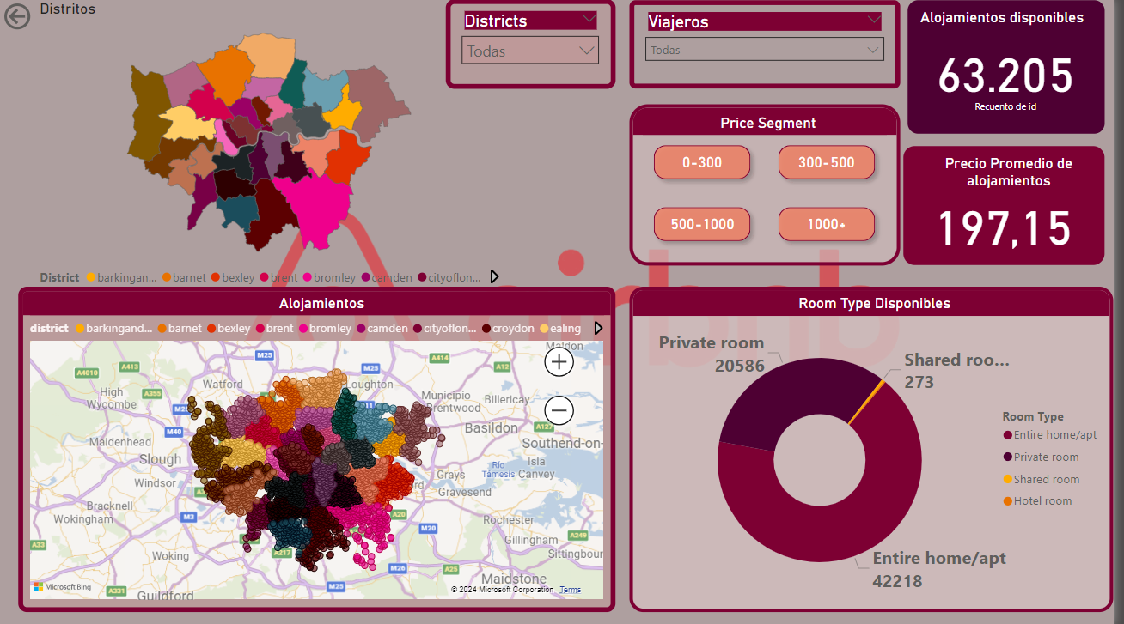
Power bi
Notes:
Usare Power BI para crear una visualización interactiva que permita explorar forma de personalizar la planificación del viaje, evaluando la oferta de hospedaje en diferentes zonas de Londres, con datos de Airbnb y la cercanía a puntos clave, Usando un mapa de geolocalización interactivo y aplicando filtros personalizados como segmento de precios, capacidad y barrio.

Slide 7
Consejos adicionales
Transporte
Ropa Cómoda
Comidas
Créditos a:
https://www.molaviajar.com/category/londres/
Notes:
Consejos adicionales:
Transporte: usa contactless payment para viajar por el transporte público. El metro es muy eficiente y fácil de usar, pero también puedes disfrutar de los famosos autobuses rojos de dos pisos, que son una experiencia divertida para los niños.
Ropa cómoda: Londres puede ser impredecible con el clima, así que lleva ropa cómoda y un impermeable por si llueve.
Comidas: Londres tiene muchas opciones internacionales y amigables para niños, como Nando’s, Pizza Express y muchos mercados de comida.
Este itinerario está diseñado para ofrecer una experiencia equilibrada de turismo, diversión para los niños y cultura para toda la familia.

Slide 8

gracias

